Slide 1
ΑΔΕΣΠΟΤΑ ΖΩΑ
Παράπονα στον δήμαρχο

Slide 2
Οι φίλοι μας, τα ζώα
Καθημερινά, βλέπουμε αδέσποτα στους δρόμους, στις πλατείες, στα στενά και αλλού . Το κακό είναι ότι, έχουν υπάρξει φορές που άτομα κακοποιούν ή σκοτώνουν αυτά τα αθώα πλάσματα. Το χειρότερο όμως είναι η αδιαφορία πολλών από εμάς. Ας τα βοηθήσουμε λοιπόν για την καλύτερη ζωή αυτών των πλασμάτων.
Σκοπός είναι να περιοριστεί το φαινόμενο της εγκατάλειψης ζώων. Μη ξεχνάμε ότι ένα αδέσποτο ζώο που κρυώνει, πεινάει, δεν έχει στέγη και φροντίδα, γίνεται επιθετικό και μπορεί να μεταφέρει ασθένειες στους ανθρώπους.
Άλλωστε ο νόμος προβλέπει διεξοδικά τις ευθύνες των Δήμων…

Slide 3
Τα παράπονα μας
Πρώτον, θα έπρεπε να περισυλλεγούν, να καταγραφούν και να σημανθούν τα αδέσποτα ζώα του δήμου μας. Είναι μία αρχή…
Ακολούθως θα πρέπει να γίνει έλεγχος της υγείας τους από κτηνιάτρους. Μπορείτε να συνεργαστείτε με φιλοζωικές εταιρίες για την ιατρική τους φροντίδα.
Να προβείτε σε αποπαρασίτωση, στείρωση και εμβολιασμό τους.
Τέλος, θα πρέπει να βοηθήσετε να αποκτήσουν οικογένειες διευκολύνοντας και προωθώντας την υιοθεσία των ζώων ώστε να ξαναγίνουν ζώα συντροφιάς.

Slide 4
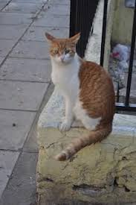
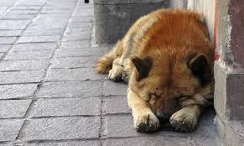
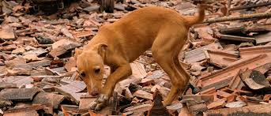

Slide 5
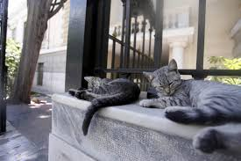
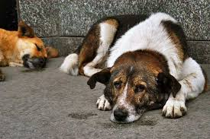

Slide 6
Μη μένετε αδιάφοροι μπροστά σ΄ένα αδέσποτο. Είναι προς το συμφέρον τόσο αυτών των απροστάτευτων πλασμάτων όσο και για τους συμπολίτες μας. Φροντίστε τα, προστατέψτε τα και αφήστε τα να σας αγαπήσουν.
Σας ευχαριστώ για την προσοχή σας.

